Slide 3
Parliamo di denaro

Slide 4
Tutti iniziano come

Slide 5
Vantaggi dell’essere clienti

Slide 6
Fasi per diventare un Cliente

Slide 7
Vantaggi degli Incaricati alla Vendita

Slide 8
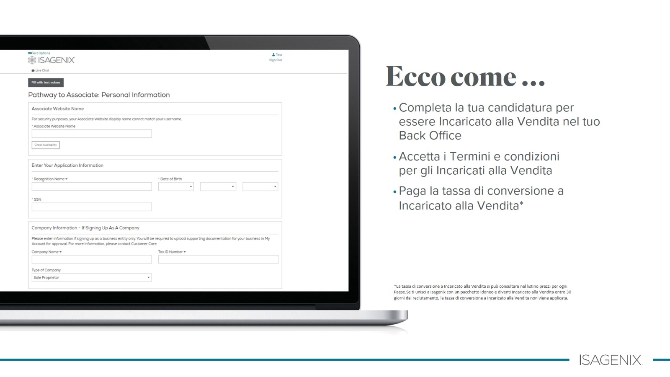
Ecco come ...

Slide 9
Termini chiave

Slide 10
6 modi per guadagnare

Slide 11
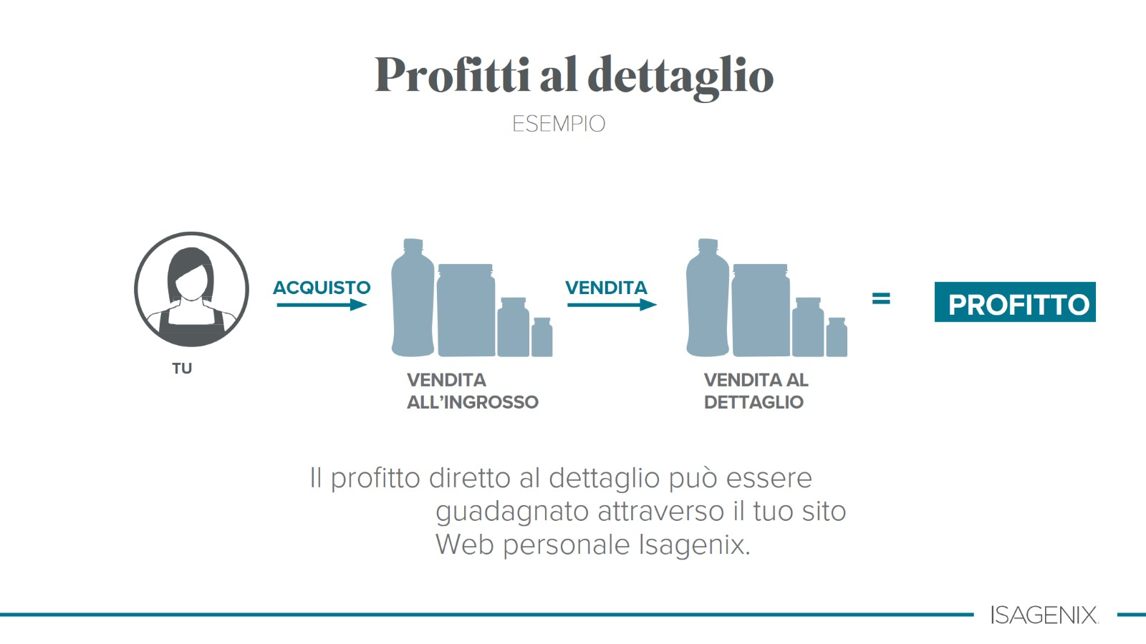
Profitti al dettaglio

Slide 12
Product Introduction Bonus (PIB)

Slide 13
Raddoppia il Product Introduction Bonus (PIB)

Slide 14
Rank Advancement Bonus (RAB)

Slide 15
Rank Advancement Bonus (RAB)

Slide 16
Consultant

Slide 17
Vantaggi del Consultant

Slide 18
Crea i tuoi Team

Slide 19
Team Bonus (Ciclo)

Slide 20
Volume Residuo

Slide 21
Manager

Slide 22
Director

Slide 23
Executive

Slide 24
Vantaggi Executive

Slide 25
Promozione RAB

Slide 26
Potenziale di guadagno con Isagenix

Slide 27
Platinum

Slide 28
Quanto vale il tuo tempo?
Non ci sono certezze se ti accontenti di meno di quello che in realtà vorresti.

Slide 29
Paga settimanale

Slide 30
Come godersi davvero i benefici del Piano di Retribuzione

